Slide 1

30 aprile 2026
Rosignano Monferrato
Rodolfo Piccaluga
Sistemi di Gestione QHSE - RSPP
Cosmo S.p.A.
Notes:
[Sources]
- File: immagine per copertina 1.docx (base grafica)
- File: logo lions.docx / logo_lions_extracted.png
- File: Logo COSMO.png

Slide 2

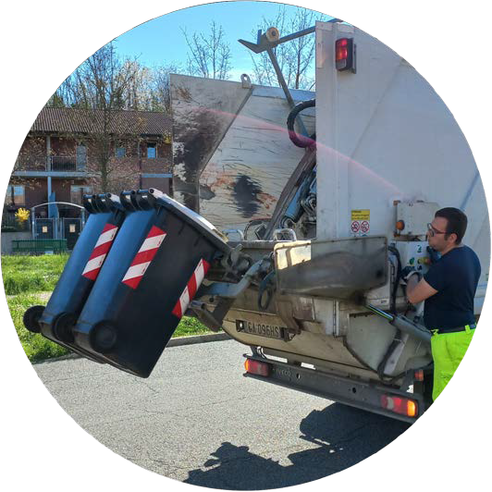
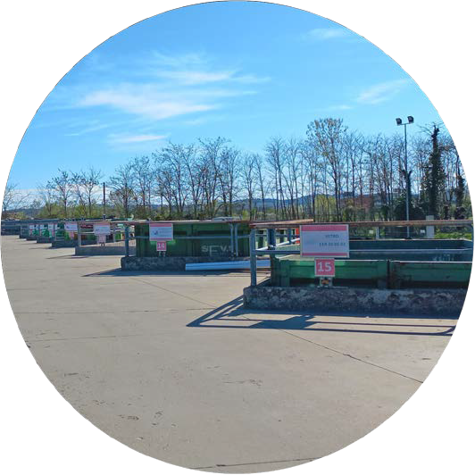
Cosmo S.p.A.: chi è e cosa fa
Una società del territorio che presidia l'intero ciclo dei rifiuti urbani e diversi servizi ambientali
1. COSMO S.P.A.
Profilo sintetico
Opera nel settore dell'igiene ambientale e della gestione dei rifiuti nel bacino del Consorzio Casalese Rifiuti.
Missione operativa: raccolta, trasporto, trattamento, avvio a recupero, smaltimento e servizi collegati alla qualità ambientale del territorio.
Servizi visibili al cittadino: raccolta differenziata, spazzamento stradale, centri di raccolta intercomunali, ritiro ingombranti, vigilanza ambientale.
Messaggio chiave: il rifiuto non è solo uno scarto da eliminare, ma una materia da gestire nel modo più utile e sicuro.
Fonti: sito Cosmo S.p.A.; materiali aziendali caricati nelle fonti
Notes:
[Sources]
- https://www.cosmocasale.it/
- File: 01_IL CICLO DEI RIFIUTI scuole superiori.pdf

Slide 3
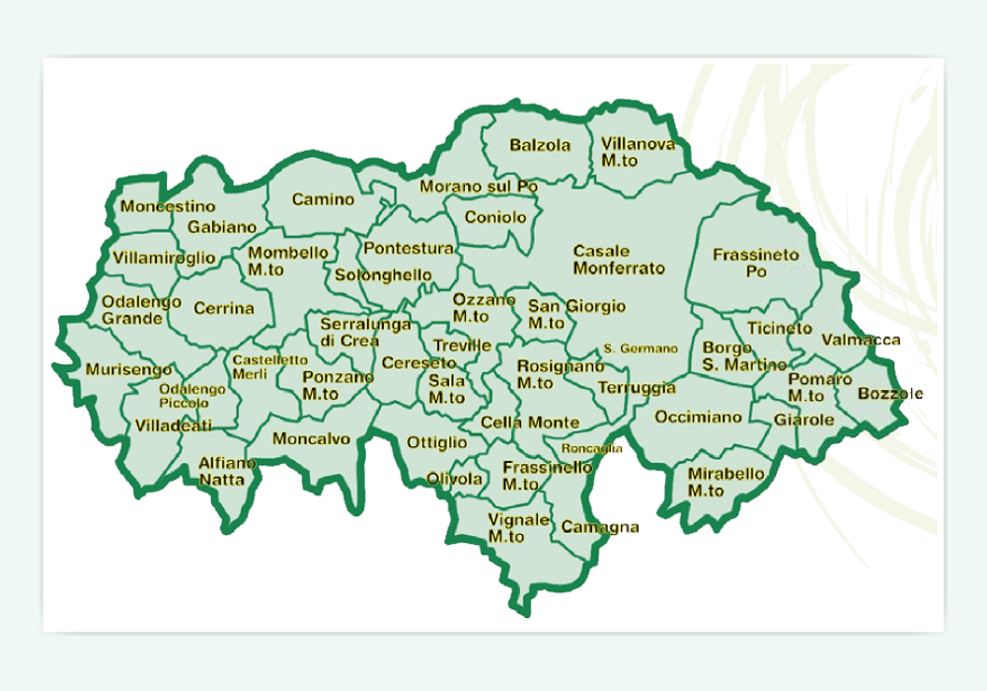
Territorio servito
Il focus locale della serata è il comune di Rosignano Monferrato
1. COSMO S.P.A.
Rosignano Monferrato
Estensione 19 km²
Territorio articolato tra borgo, frazioni, cascine, vigneti e aree agricole.
Abitanti circa 1400 (2025)
Nel triennio 2023–2025 Rosignano Monferrato mostra una popolazione sostanzialmente stabile ma con tendenza finale al calo. Dopo un lieve incremento tra 2023 e 2024, pari a +0,49%, il comune registra nel 2025 una riduzione di 23 residenti, pari a -1,61%. Nel complesso, il saldo del periodo è negativo: -16 abitanti, cioè circa -1,13% rispetto al 2023
Fonti: Tuttitalia su dati ISTAT al 1 Gennaio di ogni anno
Notes:
[Sources]
- File: mappa ccr.docx
- File: unione dei comuni Valcerrina.docx
- File: RD CCR 2025.xlsx

Slide 4
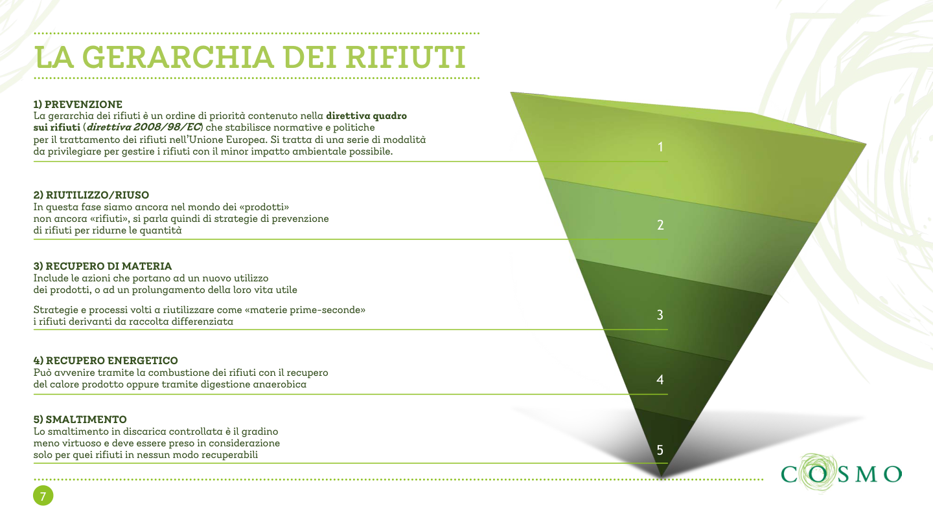
Ambiente e raccolta differenziata: da dove partire
Le definizioni corrette aiutano a capire perché differenziare bene conta
2. AMBIENTE E RD
Due definizioni essenziali
Rifiuto: qualsiasi sostanza od oggetto di cui il detentore si disfi o abbia l'intenzione o l'obbligo di disfarsi.
Recupero/Riciclo:
insieme delle operazioni che permettono di reimpiegare materia o energia, riducendo il ricorso a risorse vergini e lo smaltimento finale.
Principio guida:
prima prevenire, poi riutilizzare, poi riciclare; solo in ultima istanza recuperare energia o smaltire.
Fonti: D.Lgs. 152/2006; direttiva quadro rifiuti; materiale didattico Cosmo
Notes:
[Sources]
- File: 01_IL CICLO DEI RIFIUTI scuole superiori.pdf
- File: normativa di riferimento.docx
- D.Lgs. 152/2006 (art. 183)

Slide 5
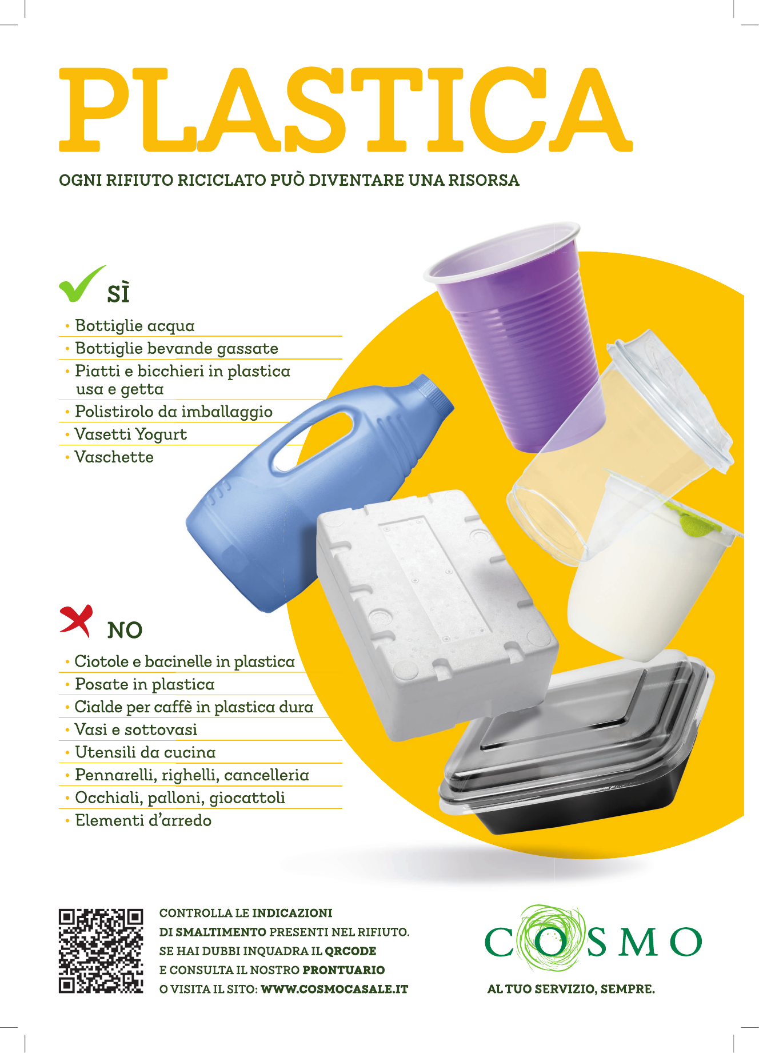
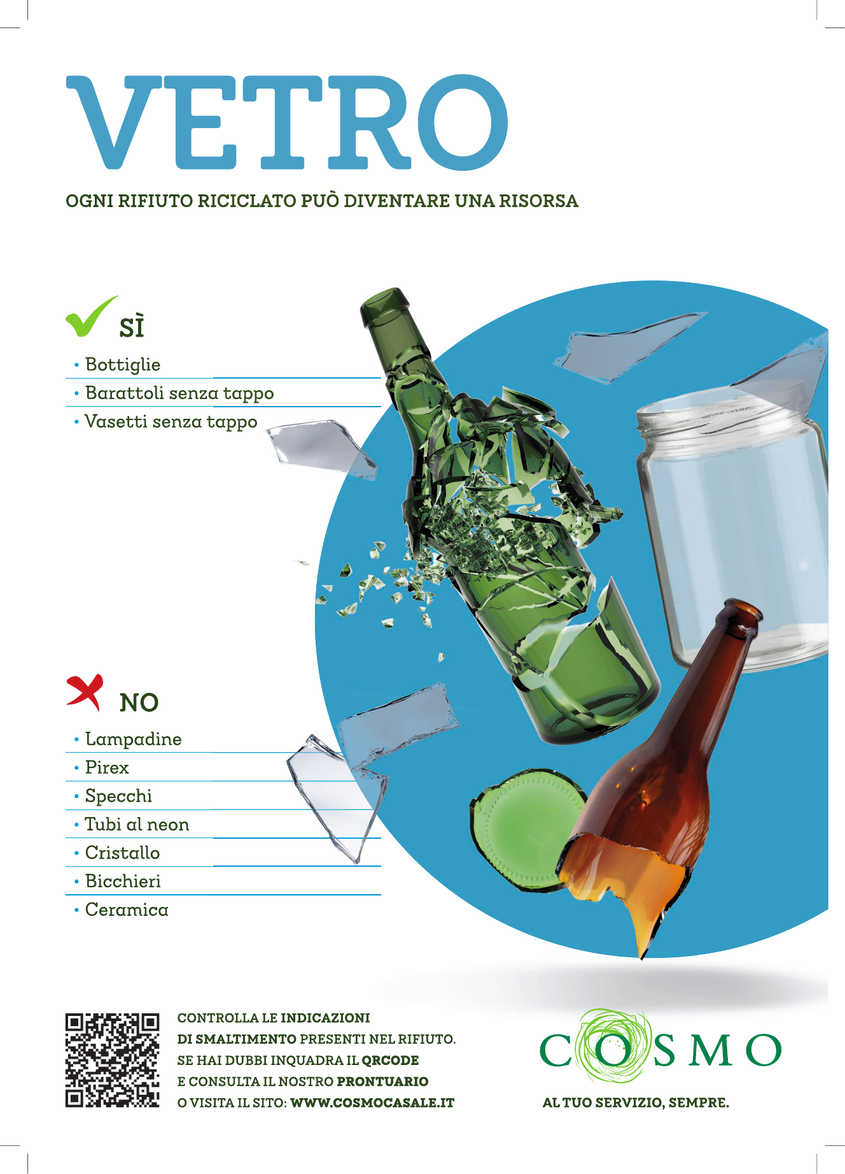
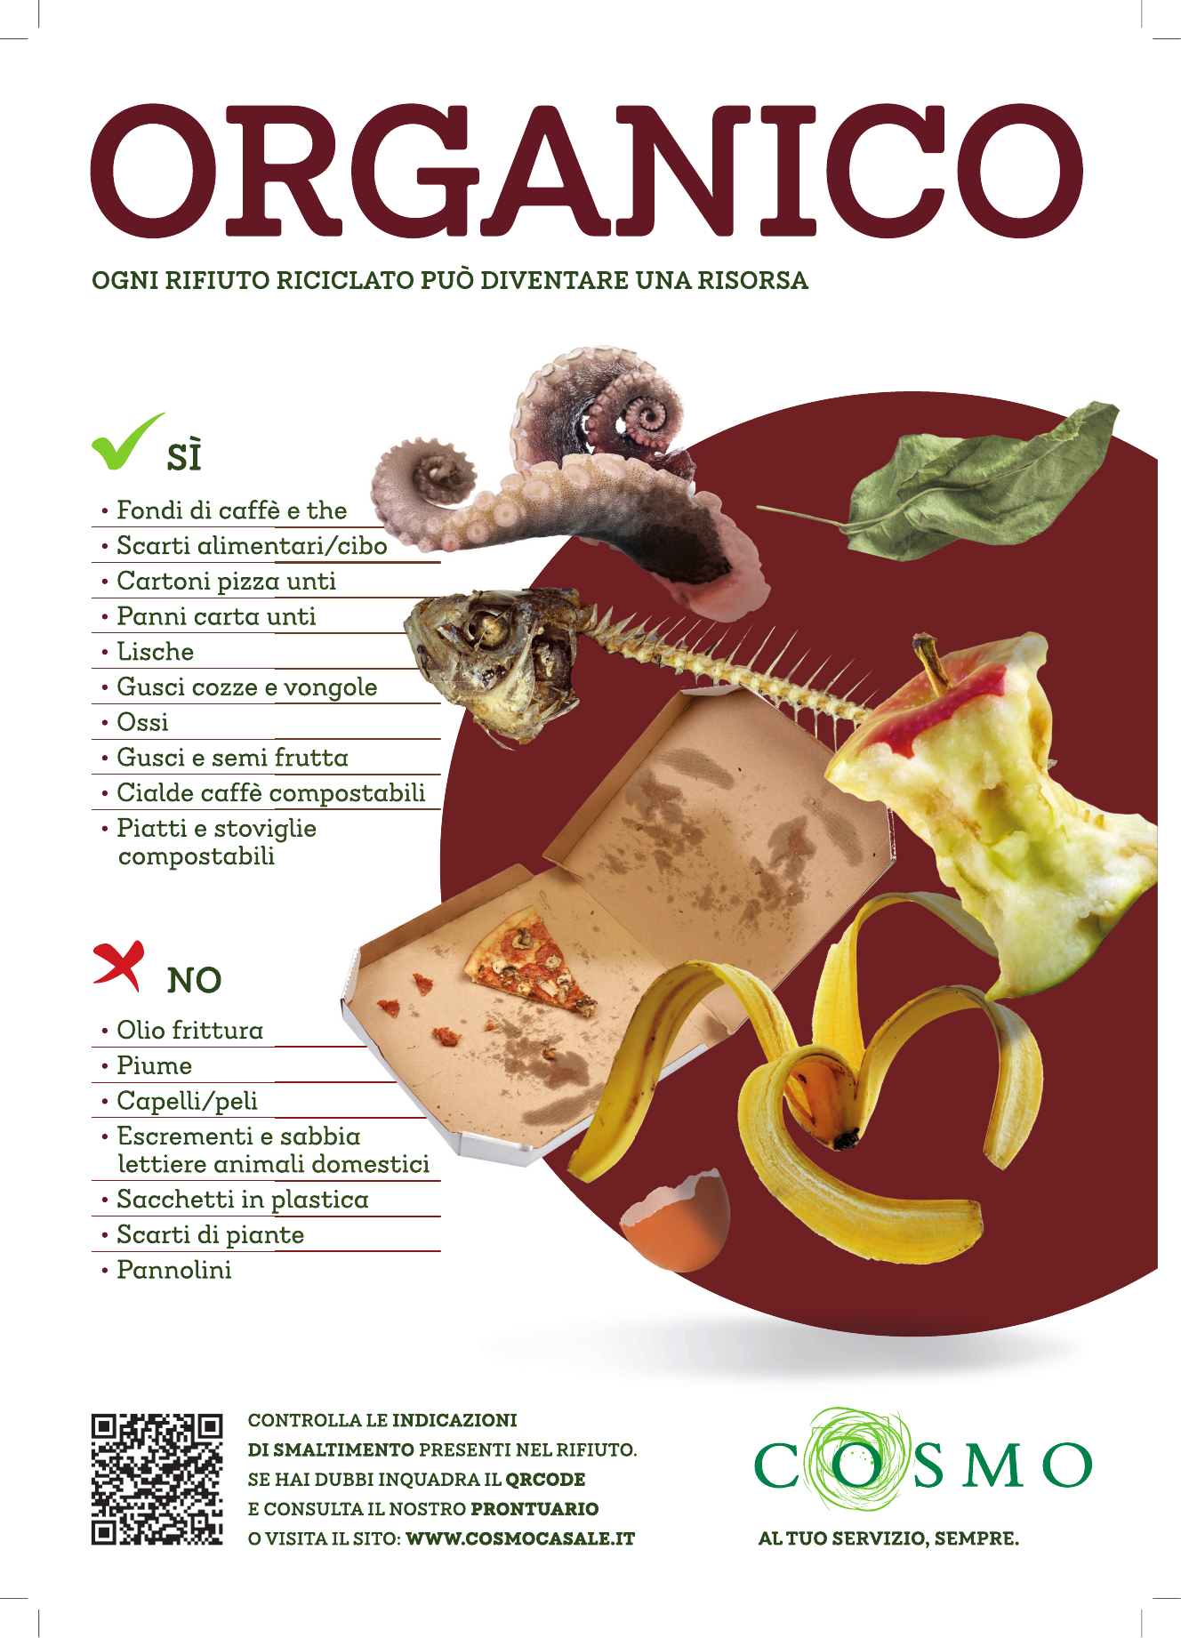
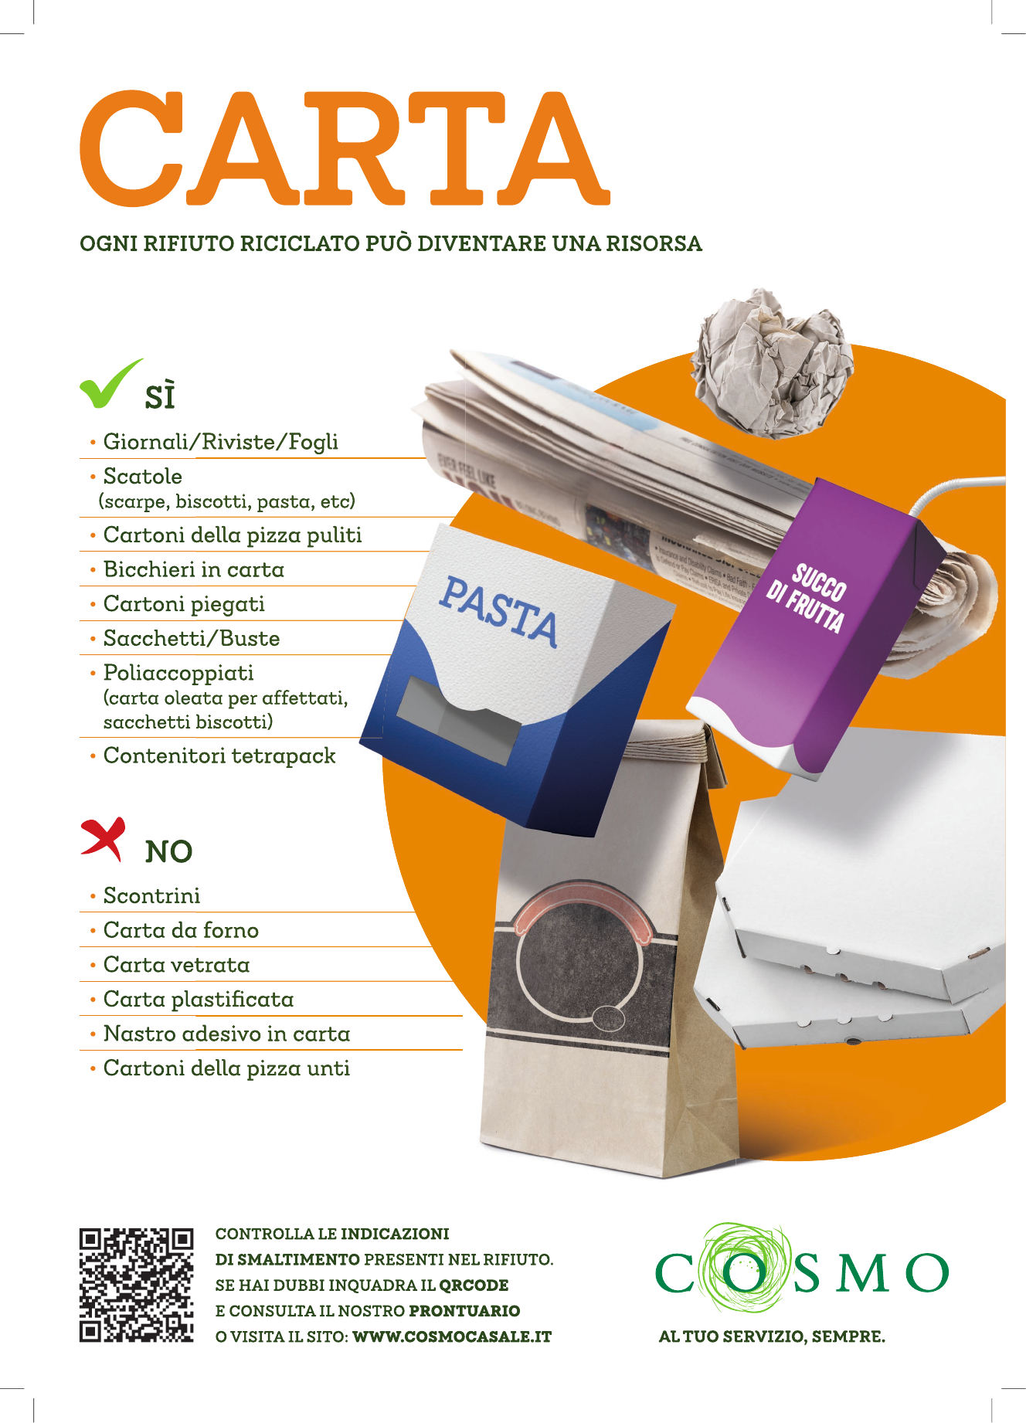
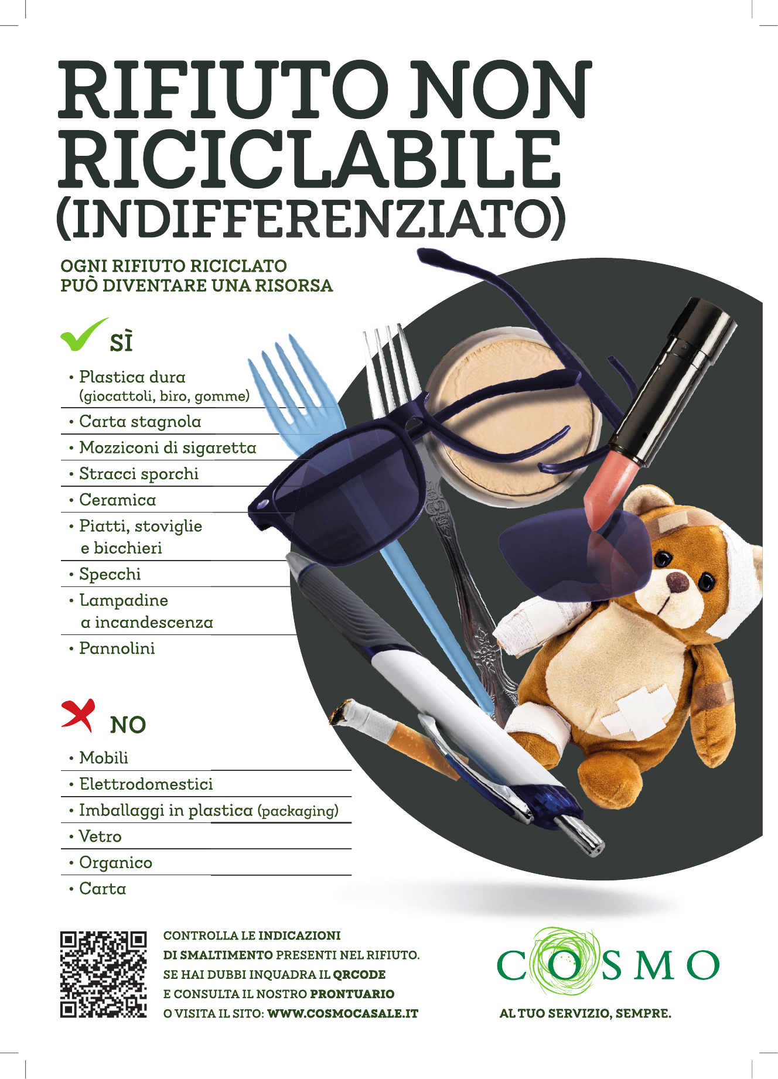
Come si organizza la raccolta sul territorio
La qualità del recupero dipende dalla correttezza del conferimento iniziale
2. AMBIENTE E RD
Cosmo gestisce raccolte domiciliari e stradali, oltre ai due CdRI per i rifiuti che non entrano nei circuiti ordinari o richiedono conferimenti specifici.
Tra le frazioni da presidiare con maggiore attenzione: plastica, carta, vetro, organico, verde, ingombranti, pile, farmaci, oli e RAEE.
L'errore più comune non è solo "non differenziare", ma collocare il rifiuto nella frazione sbagliata, peggiorando qualità e costi di trattamento.
Fonte: adesivi e materiali Cosmo S.p.A.
Notes:
[Sources]
- File: Cosmo_adesivi_riciclo_A4.pdf
- File: 01_IL CICLO DEI RIFIUTI scuole superiori.pdf

Slide 6
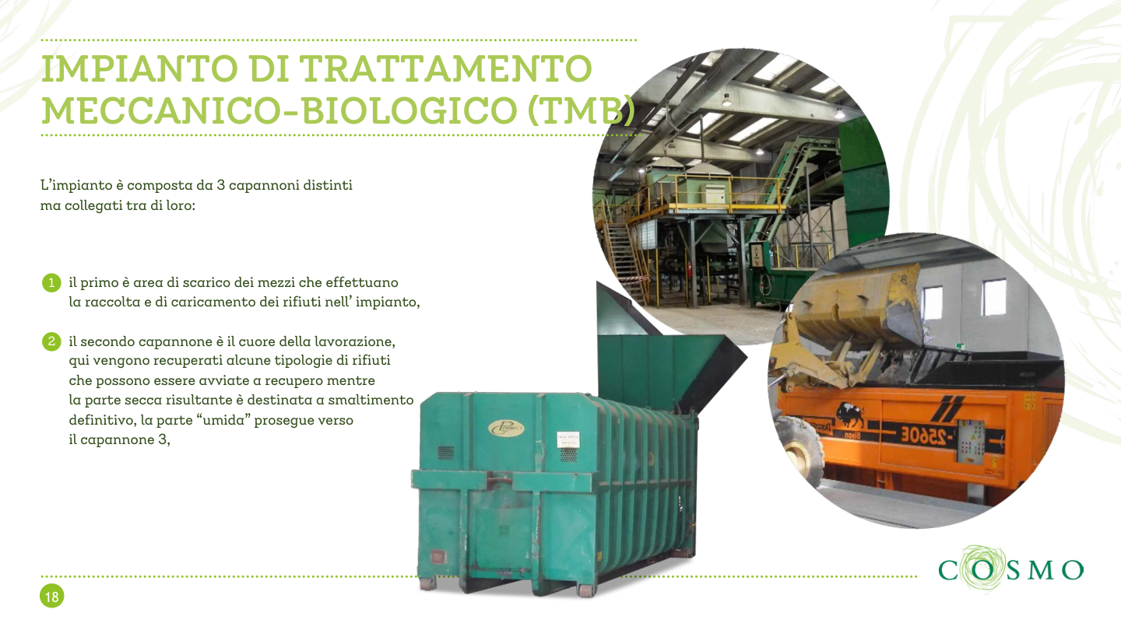
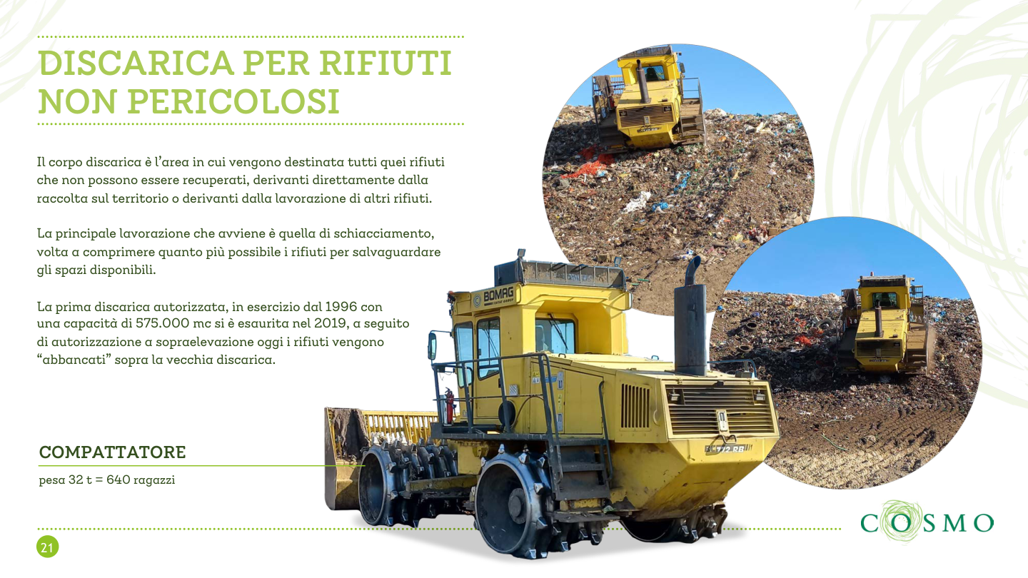
Cosa accade dopo la raccolta
Impianti, selezione, recupero di materia e smaltimento finale
2. AMBIENTE E RD
Schema sintetico di filiera
WORK IN PROGRESS
Le raccolte differenziate vengono inviate, dopo una prima cernita e raggruppamento per frazioni omogenee, a piattaforme e consorzi di filiera per trasformare le frazioni idonee in materia prima seconda.
L'indifferenziato passa da impianti di trattamento meccanico-biologico: si recupera ancora una parte di materiali e si stabilizza la quota residua.
La discarica resta il gradino meno virtuoso della gerarchia: serve per ciò che non è più recuperabile in sicurezza o con efficacia tecnica ed economica.
Una buona raccolta differenziata non elimina ogni costo, ma evita spreco di materia, riduce il ricorso allo smaltimento e prolunga la vita delle discariche.
Fonte: materiale didattico Cosmo S.p.A.
Notes:
[Sources]
- File: 01_IL CICLO DEI RIFIUTI scuole superiori.pdf

Slide 7
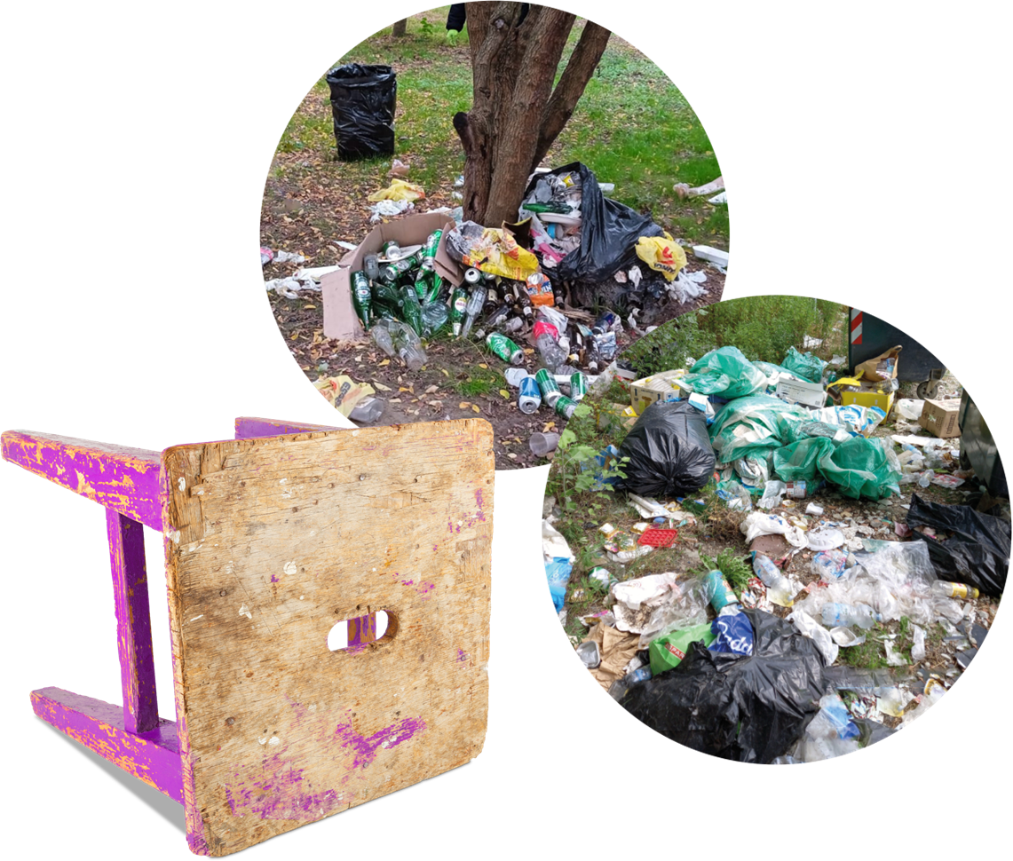
Il problema a monte: littering e abbandono
La gestione corretta dei rifiuti non inizia in impianto: inizia nel comportamento
2. AMBIENTE E RD
Littering: è l'abbandono sconsiderato di piccoli rifiuti (mozziconi, bottiglie, incarti) in spazi pubblici o naturali (strade, parchi, spiagge) invece di usare gli appositi cestini; differisce dallo smaltimento illecito di grandi rifiuti (abbandono di rifiuti) perché riguarda generalmente scarti di piccole dimensioni generati durante la mobilità o il tempo libero.
Dati recenti
Legambiente segnala che nel 2025, in 49 parchi urbani di 20 città italiane, sono stati raccolti 24.260 rifiuti: circa 4 oggetti per m² monitorato.
La plastica resta la componente prevalente (oltre il 64% del totale) e i mozziconi di sigaretta sono l'oggetto più frequente.
Lettura pratica: il littering è un costo ambientale, igienico ed economico che ricade sulla collettività.
Fonti: Legambiente 2025; JRC/EEA 2025
Notes:
[Sources]
- https://www.legambiente.it/comunicati-stampa/puliamo-il-mondo-2025-raccolti-oltre-24mila-rifiuti-nei-parchi-urbani/
- https://www.eea.europa.eu/en/european-zero-pollution-dashboards/indicators/eu-coastline-macro-litter-trends
- https://joint-research-centre.ec.europa.eu/jrc-news-and-updates/marine-litter-eu-coastline-down-almost-one-third-2025-02-04_en

Slide 8
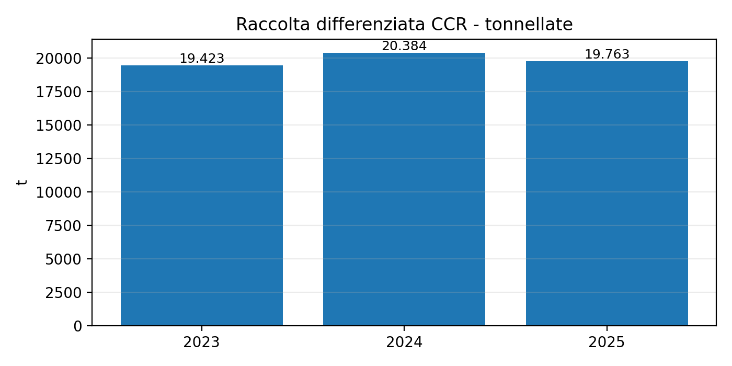
Trend raccolta differenziata 2023-2025 - Consorzio Casalese Rifiuti
Il triennio mostra valori elevati ma non stabili: il presidio della qualità resta decisivo
2. AMBIENTE E RD
Anno | Rifiuti totali | Differenziata | Indifferenziata | % RD
2023 | 30.161.492 kg | 19.422.770 kg | 10.738.722 kg | 64,4%
2024 | 31.051.516 kg | 20.383.867 kg | 10.667.649 kg | 65,6%
2025 | 30.622.565 kg | 19.763.154 kg | 10.859.411 kg | 64,5%
Le sfide per il futuro:
Regione Piemonte punta a incrementare la raccolta differenziata al 70% entro il 2025, al 75% nel 2030 e all'82% nel 2035
Fonte: elaborazione su file RD CCR 2023.xlsx, 2024.xlsx e 2025.xlsx
Notes:
[Sources]
- File: RD CCR 2023.xlsx
- File: RD CCR 2024.xlsx
- File: RD CCR 2025.xlsx

Slide 9
Trend raccolta differenziata 2023-2025 – Rosignano Monferrato
Nel triennio l'area mantiene una RD superiore al 70%, con lieve flessione nel 2024
2. AMBIENTE E RD
Anno | Rifiuti totali | Differenziata | Indifferenziata | % RD
2023 | 433.294 | 313.824 | 119.470 | 72,43%
2024 | 438.318 | 315.458 | 122.860 | 71,97%
2025 | 451.345 | 328.545 | 122.800 | 72,79%
Focus interpretativo: la quantità differenziata cresce fino al 2025, ma cresce anche l'indifferenziato; la qualità del conferimento resta quindi un tema aperto.
Fonte: elaborazione su file RD CCR 2023.xlsx, 2024.xlsx e 2025.xlsx
Notes:
[Sources]
- File: RD CCR 2023.xlsx
- File: RD CCR 2024.xlsx
- File: RD CCR 2025.xlsx
- File: unione dei comuni Valcerrina.docx

Slide 10
Rosignano M.to 2025: dettaglio comunale della raccolta differenziata
Quantità per frazione di rifiuto raccolte nel 2025
2. AMBIENTE E RD
RU proc. 2025: 87,6 kg
Fonte: elaborazione su file RD CCR 2025.xlsx
Notes:
[Sources]
- File: RD CCR 2025.xlsx
- File: unione dei comuni Valcerrina.docx

Slide 11
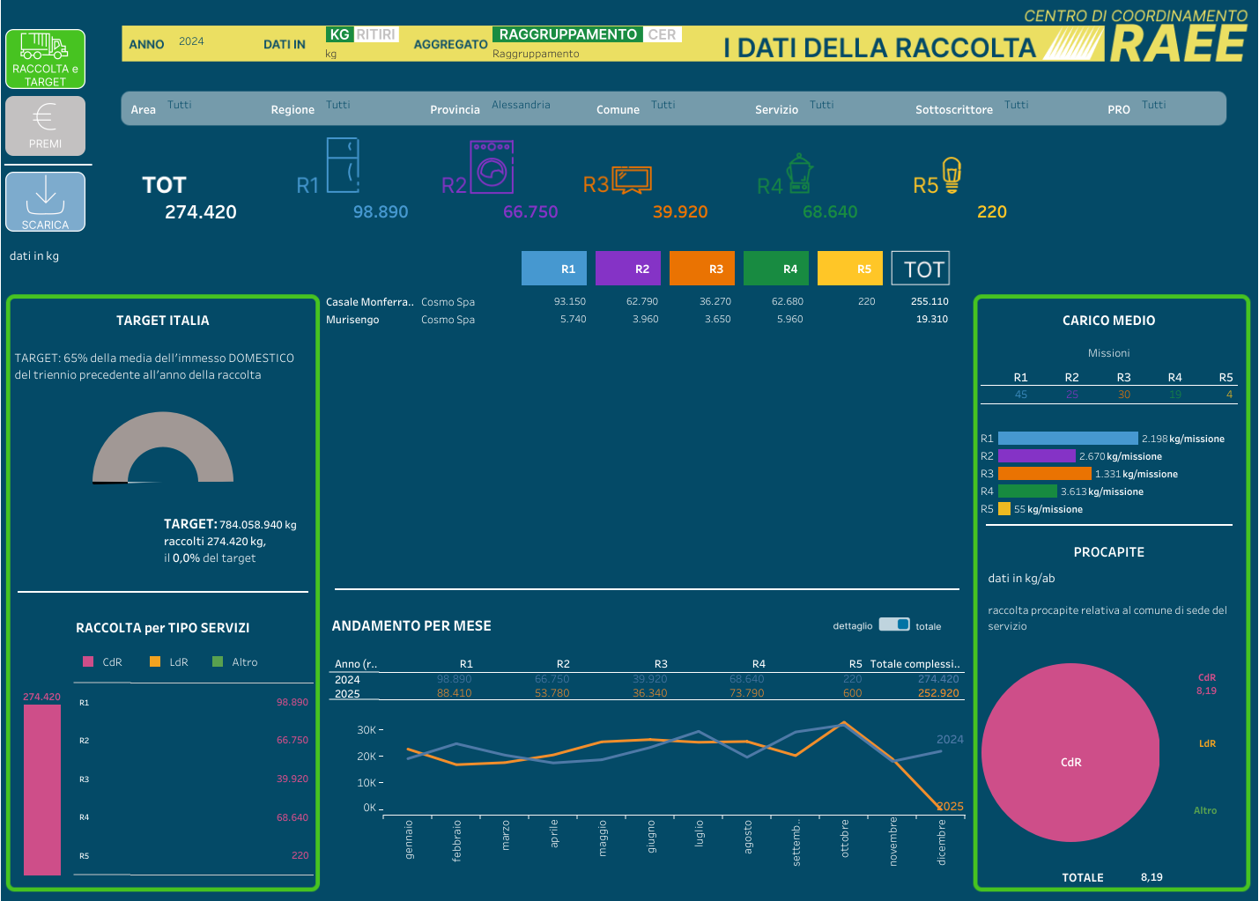
RAEE: che cosa sono e perché meritano un focus
Quando un'apparecchiatura elettrica o elettronica diventa rifiuto, diventa anche una risorsa da gestire bene
3. RAEE
Definizione operativa
I RAEE sono i rifiuti di apparecchiature elettriche ed elettroniche: oggetti che funzionano con corrente elettrica o batterie e di cui ci si vuole disfare perché guasti, obsoleti o inutilizzati.
Il riferimento normativo cardine è il D.Lgs. 49/2014, che recepisce la direttiva 2012/19/UE.
Per il cittadino il principio pratico è semplice: un apparecchio elettrico non va nel secco residuo, non va abbandonato, non va smontato in modo improvvisato.
Esempi: piccoli elettrodomestici, TV e monitor, frigoriferi, lampade, telefoni, stampanti, computer, caricabatterie, utensili elettrici.
Fonti: D.Lgs. 49/2014; direttiva 2012/19/UE; CdC RAEE
Notes:
[Sources]
- File: normativa di riferimento.docx
- https://www.cdcraee.it/aee-e-raee/rifiuti-da-apparecchiature-elettriche-ed-elettroniche/

Slide 12
Le principali categorie e i raggruppamenti dei RAEE
La classificazione serve per raccogliere e trattare in modo corretto materiali e componenti diversi
3. RAEE
R1
R2
R3
R4
R5
Freddo e clima
frigoriferi, congelatori, condizionatori
Grandi bianchi
lavatrici, lavastoviglie, forni, piani cottura
TV e monitor
televisori, schermi, laptop
Piccoli elettrodomestici ed elettronica
PC, stampanti, telefoni, utensili, giocattoli
Sorgenti luminose
lampade fluorescenti, LED, neon
Messaggio chiave: raggruppare bene non è burocrazia; significa ridurre rischi, recuperare più materiali e indirizzare ogni flusso verso il trattamento più corretto.
Fonti: D.Lgs. 49/2014; sistema RAEE nazionale
Notes:
[Sources]
- File: normativa di riferimento.docx
- https://www.cdcraee.it/aee-e-raee/rifiuti-da-apparecchiature-elettriche-ed-elettroniche/

Slide 13
Cosa c'è dentro un RAEE
Non solo plastica e ferro: i RAEE contengono anche materiali strategici e componenti critici
3. RAEE
Materiali recuperabili
Perché il recupero è strategico
ferro e acciaio
alluminio
rame
plastiche tecniche
vetro
schede elettroniche con oro, argento, palladio e rame
terre rare e metalli critici in magneti, motori, batterie e componenti elettronici
Ogni apparecchiatura raccolta correttamente evita sia dispersione ambientale sia spreco di materie prime già estratte e lavorate.
Recuperare metalli da un RAEE richiede in genere meno nuova estrazione rispetto all'apertura o all'estensione di una miniera e riduce il ricorso a filiere lontane e geopoliticamente sensibili.
Nei dispositivi elettronici il valore non è nella massa complessiva, ma nella concentrazione di componenti ad alto valore tecnico.
Esempio semplice: uno smartphone pesa poco, ma concentra rame, oro, argento, palladio, terre rare e litio in pochi grammi di componenti.
Fonti: IEA; regolamento UE 2024/1252; sistema RAEE
Notes:
[Sources]
- https://www.iea.org/reports/global-critical-minerals-outlook-2024
- https://single-market-economy.ec.europa.eu/sectors/raw-materials/areas-specific-interest/critical-raw-materials/critical-raw-materials-act_en
- https://single-market-economy.ec.europa.eu/sectors/raw-materials/areas-specific-interest/critical-raw-materials_en

Slide 14
RAEE, materie critiche e contesto geopolitico
Il riciclo non è solo ambiente: è anche resilienza industriale e sicurezza degli approvvigionamenti
3. RAEE
Domanda in crescita
Concentrazione dell'offerta
Risposta europea
L’IEA (International Energy Agency) segnala che la domanda di minerali critici per le tecnologie pulite è cresciuta ancora nel 2023: +30% per il litio e +8-10% per nickel, cobalto e grafite.
La Commissione europea sottolinea che l'approvvigionamento di molte materie prime critiche è fortemente concentrato in pochi Paesi, aumentando il rischio di dipendenze e shock di filiera.
Il Critical Raw Materials Act identifica 34 materie prime critiche e 17 strategiche e fissa, per il 2030, benchmark UE anche sul riciclo: 25% del consumo annuo delle materie strategiche.
Conclusione: i RAEE sono un piccolo flusso in peso, ma un grande flusso in valore strategico.
Fonti web: IEA 2024; Commissione europea/Council of the EU
Notes:
[Sources]
- https://www.iea.org/reports/global-critical-minerals-outlook-2024/market-review
- https://single-market-economy.ec.europa.eu/sectors/raw-materials/areas-specific-interest/critical-raw-materials_en
- https://www.consilium.europa.eu/en/press/press-releases/2024/03/18/strategic-autonomy-council-gives-its-final-approval-on-the-critical-raw-materials-act/

Slide 15
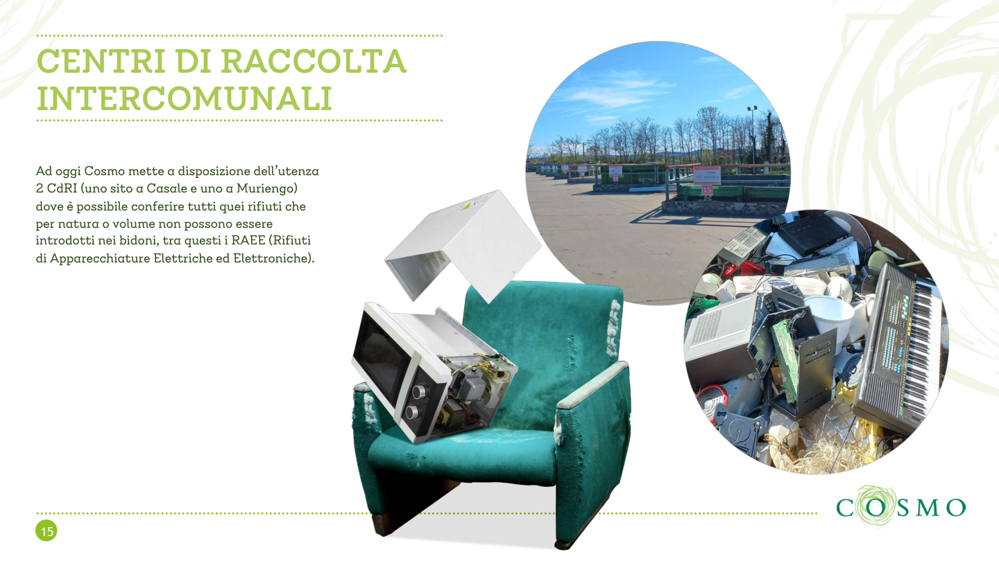
RAEE: istruzioni pratiche di conferimento
Le regole giuste sono poche, ma vanno rispettate sempre
3. RAEE
Cosa fare
portare i RAEE ai CdRI o nei canali autorizzati di ritiro (0-1 o 1-1);
conservare integre le apparecchiature, senza rompere schermi, circuiti o tubi;
separare pile e accumulatori quando previsto e conferirli correttamente;
per i piccoli RAEE usare anche i canali di prossimità previsti dalla normativa commerciale.
Cosa non fare
non lasciarli nel secco residuo;
non abbandonarli vicino ai cassonetti o in campagna;
non smontarli per recuperare pochi pezzi e disperdere il resto.
Fonti: materiale Cosmo; disciplina RAEE nazionale
Notes:
[Sources]
- File: 01_IL CICLO DEI RIFIUTI scuole superiori.pdf
- File: normativa di riferimento.docx

Slide 16
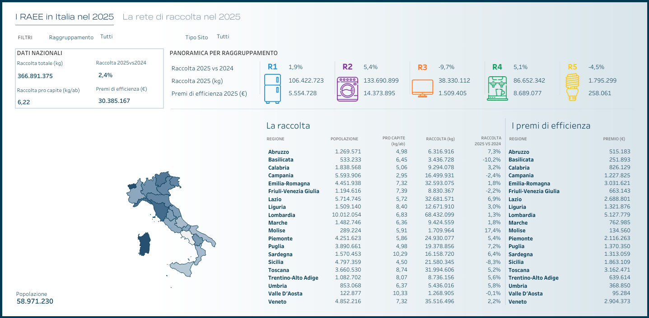
Il Centro di Coordinamento RAEE
Il soggetto che coordina il sistema collettivo nazionale di ritiro e gestione dei RAEE domestici
3. RAEE
Funzioni principali
coordina i rapporti operativi tra centri di raccolta, sistemi collettivi e impianti di trattamento;
ottimizza il ritiro dei RAEE dai centri di raccolta e gestisce l'allocazione dei carichi;
monitora i flussi e rende disponibili dati di sistema utili per programmazione e controllo;
è quindi un nodo essenziale perché la raccolta locale si traduca in trattamento corretto e recupero effettivo.
Fonte: CdC RAEE
Notes:
[Sources]
- https://www.cdcraee.it/aee-e-raee/rifiuti-da-apparecchiature-elettriche-ed-elettroniche/
- https://www.cdcraee.it/chi-siamo/centro-di-coordinamento-raee/

Slide 17
Trend RAEE 2023-2025 - Consorzio Casalese Rifiuti
Nel bacino CCR il flusso RAEE resta quantitativamente limitato, ma strategico per valore e rischio
3. RAEE
Anno | RAEE raccolti da RD Kg
2023 | 137.010
2024 | 131.687
2025 | 113.896
Anno | RAEE conferiti CdC Kg
2023 | 259.974
2024 | 274.420
2025 | 268.830
Nel triennio il flusso complessivo consegnato al CdCRAEE rimane stabile.
La differenza tra quanto raccolto e quanto conferito al CdCRAEE è da attriburisi principalmente alle attività di cernita e avvio a recupero svolte all’interno degli Impianti Cosmo Spa.
Fonte: elaborazione su file elaborazione % RD, portale CdCRAee
Notes:
[Sources]
- File: regpie_ru_al_ccr-CcrDatiProduzioneRifiuti2023CampiCalcolati_27001-all.csv
- File: regpie_ru_al_ccr-CcrDatiProduzioneRifiuti2024CampiCalcolati_29523-all.csv
- File: regpie_ru_al_ccr-CcrDatiProduzioneRifiuti2025_32407-all.csv

Slide 18
Trend RAEE 2023-2025 – Rosignano Monferrato
In Valcerrina il flusso cresce: più intercettazione significa meno dispersione e più recupero
3. RAEE
Anno | RAEE raccolti Kg
2023 | 2.335
2024 | 1.960
2025 | 1.960
Nel triennio il flusso decresce per poi rimanere stabile intorno alle 2 ton.
La crescita non va letta come "più rifiuto", ma come migliore intercettazione di apparecchiature che altrimenti rischierebbero stoccaggi impropri o abbandono.
Il dato è coerente con una maggiore attenzione del cittadino, con la funzione dei centri di raccolta e del servizio gestione rifiuti.
Fonte: elaborazione su file % RD
Notes:
[Sources]
- File: regpie_ru_al_ccr-CcrDatiProduzioneRifiuti2023CampiCalcolati_27001-all.csv
- File: regpie_ru_al_ccr-CcrDatiProduzioneRifiuti2024CampiCalcolati_29523-all.csv
- File: regpie_ru_al_ccr-CcrDatiProduzioneRifiuti2025_32407-all.csv
- File: unione dei comuni Valcerrina.docx

Slide 19
Perché differenziare bene conviene a tutti
Ambiente, società, economia: la sostenibilità è l'equilibrio tra questi tre livelli
4. CONCLUSIONI
AMBIENTE
SOCIETÀ
ECONOMIA
meno estrazione di materie prime;
meno smaltimento finale;
meno abbandoni e dispersioni;
più recupero di materia.
territorio più pulito;
servizi più efficienti;
maggiore responsabilità civica;
più cultura ambientale.
meno costi da spreco e bonifica;
più valore dai materiali recuperati;
maggiore resilienza delle filiere;
uso più razionale degli impianti.
Differenziare bene non è un gesto minore: è il punto in cui comportamento individuale e interesse collettivo coincidono.
Elaborazione finale su materiali Cosmo, dati CCR e fonti normative
Notes:
[Sources]
- File: 01_IL CICLO DEI RIFIUTI scuole superiori.pdf
- File: normativa di riferimento.docx
- File: RD CCR 2023.xlsx / 2024.xlsx / 2025.xlsx
- File: CSV RAEE 2023 / 2024 / 2025

Slide 20
Domande e confronto
Rodolfo Piccaluga
Cosmo S.p.A.
Un ringraziamento al Comune di Rosignano Monf.to
Notes:
[Sources]
- File: logo lions.docx / logo_lions_extracted.png
- File: Logo COSMO.png

